Slide 1
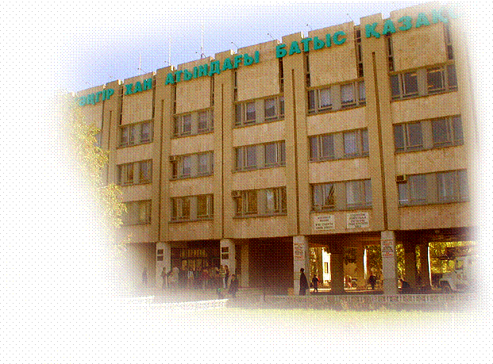


Название проекта: Технология производства усовершенстрованных 3д принтеров Вид инновации: изделие

Slide 2
Проблема и ее решение
Проблема:
Существующие разработанные аналоги низкопроизводительны. Предлагаемые 3д принтеры обладают весьма завышенной ценой, в которую включается цена за транспортные расходы.
Решение:
Технология производства усовершенствованных 3д принтеров и внедрение опытного образца в серийное производство
Преимущества технологии:
Проект призван устранить данные недостатки и решить проблему с низкой производительностью, высокой стоимостью продукта и коммерциализовать проект с выходом на серийное производство.

Slide 3
Сфера применения
Отрасли / сектора | Регионы | Класс потребителей
Приборостроение | ЗКО | средний класс
Машиностроение |  | средний класс
Проектные организации |  | высший класс
Образовательные учреждения |  | средний класс
ВУЗы |  | средний класс

Slide 4
Рынок
Возможные потребители:
Приборостроительные предприятия
Машиностроительные предприятия
Проектные организации
Учебные организации

Slide 5
Конкуренция
Конкуренты:
Wanhao Duplicator 4 (390 000 тг.)
Printbox 3D one RGT (425 500 тг.)
Prusa i3 (204 014 тг.)
Уровень конкуренции: сильная конкуренция, но у конкурентной продукции есть слабые стороны - высокая цена, отсутствие сервисного обслуживания, малая область печати.

Slide 6
Конкурентные преимущества
Аналог/компания | «Плюсы»/преимущества, достоинства | «Минусы»/недостатки, недочеты
Wanhao Duplicator 4 (390 000 тг.) | технология запущена | цена
 |  | высокая цена
Printbox 3D one RGT (425 500 тг.) | производитель Россия, что снижает транспортные расходы | высокая цена
3д принтер | низкая себестоимость | не апробирована
 | высокая производительность
 | большая рабочая зона

Slide 7
Бизнес-модель
Показатели | 1 год проекта | 2 год проекта | 3 год проекта
Объем продаж в ед. | 40 шт. | 60 шт. | 100 шт.
Цена за ед., тенге | 160 000 | 150 000 | 140 000
Доход / выручка, тыс.тенге | 6 400 | 9 000 | 14 000
Себестоимость за ед., тенге | 89 000 | 79 000 | 79 000
Операционные затраты, тыс. тенге | 60 000 | 50 000 | 50 000

Slide 8
Инвестиционная оценка
Сумма инвестиций, тенге – 18 500 000
Назначение инвестиций - коммерциализация 3д принтера
Чистая приведенная стоимость, тенге - 28 889 127
Длительность инвестиционной фазы, мес. – 12
Срок окупаемости дисконтированный (DPBP), лет – 4
Внутренняя ставка доходности (ВСД) - 58%
Ставка дисконтирования- 27%
Индекс доходности (PI) - 1,56

Slide 9
Текущий статус проекта и предложение инвестору
Модель.
Коммерческое предложение инвестору -приобретение или лизинг технологии (или организация производства / внедрение на существующих предприятиях).

